Slide 1
산호초와 썬크림

Slide 2
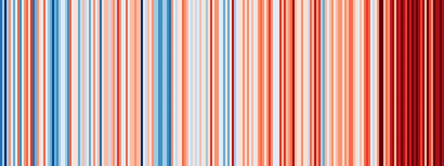
지구는 얼마나 뜨거워진 것일까
‘기후 띠’(Climate Stripe)
Notes:
지구상에 있는 물의 대부분을 차지하는 바닷물이 햇빛을 받아 증발하여 구름이 되고 구름이 하늘을 떠돌다 차가워지면 비나 눈이 되어 땅으로 떨어집니다, 이 물을 우리가 사용합니다. 땅 위의 물은 강을 따라 다시 바다로 돌아가고 일부는 다시 증발하여 구름이 됩니다.
물은 새롭게 생겨나는 것이 아니라 끊임없이 하늘, 땅, 바다를 돌며 여행을 하고 있는 것.
대기중의 물이 완전히 순환하는 데는 평균 12일이 걸립니다.

Slide 3
지구온난화로 발생한 열은 어디로 갈까?
Notes:
지구상에 있는 물의 대부분을 차지하는 바닷물이 햇빛을 받아 증발하여 구름이 되고 구름이 하늘을 떠돌다 차가워지면 비나 눈이 되어 땅으로 떨어집니다, 이 물을 우리가 사용합니다. 땅 위의 물은 강을 따라 다시 바다로 돌아가고 일부는 다시 증발하여 구름이 됩니다.
물은 새롭게 생겨나는 것이 아니라 끊임없이 하늘, 땅, 바다를 돌며 여행을 하고 있는 것.
대기중의 물이 완전히 순환하는 데는 평균 12일이 걸립니다.

Slide 4
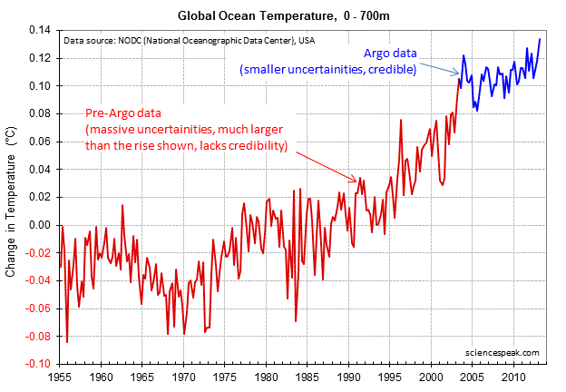
바다는 지구의 온도 조절 장치
Notes:
지구상에 있는 물의 대부분을 차지하는 바닷물이 햇빛을 받아 증발하여 구름이 되고 구름이 하늘을 떠돌다 차가워지면 비나 눈이 되어 땅으로 떨어집니다, 이 물을 우리가 사용합니다. 땅 위의 물은 강을 따라 다시 바다로 돌아가고 일부는 다시 증발하여 구름이 됩니다.
물은 새롭게 생겨나는 것이 아니라 끊임없이 하늘, 땅, 바다를 돌며 여행을 하고 있는 것.
대기중의 물이 완전히 순환하는 데는 평균 12일이 걸립니다.

Slide 5
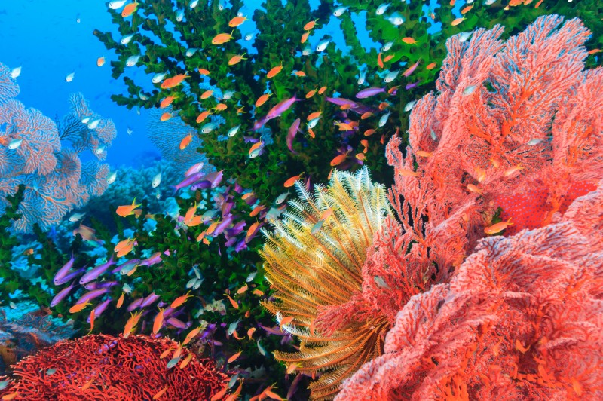
온도 조절 장치가 고장나 벌어지는 일
Notes:
지구상에 있는 물의 대부분을 차지하는 바닷물이 햇빛을 받아 증발하여 구름이 되고 구름이 하늘을 떠돌다 차가워지면 비나 눈이 되어 땅으로 떨어집니다, 이 물을 우리가 사용합니다. 땅 위의 물은 강을 따라 다시 바다로 돌아가고 일부는 다시 증발하여 구름이 됩니다.
물은 새롭게 생겨나는 것이 아니라 끊임없이 하늘, 땅, 바다를 돌며 여행을 하고 있는 것.
대기중의 물이 완전히 순환하는 데는 평균 12일이 걸립니다.

Slide 6
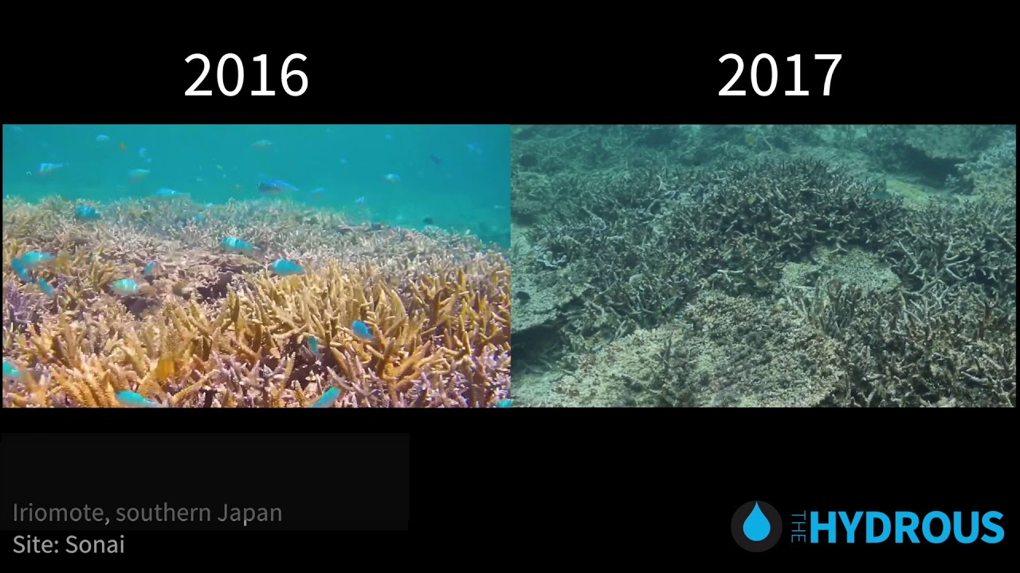
최근 30년간 지구 산호초 절반 폐사
2016년
일본 남쪽 앞바다
2017년
Notes:
지구상에 있는 물의 대부분을 차지하는 바닷물이 햇빛을 받아 증발하여 구름이 되고 구름이 하늘을 떠돌다 차가워지면 비나 눈이 되어 땅으로 떨어집니다, 이 물을 우리가 사용합니다. 땅 위의 물은 강을 따라 다시 바다로 돌아가고 일부는 다시 증발하여 구름이 됩니다.
물은 새롭게 생겨나는 것이 아니라 끊임없이 하늘, 땅, 바다를 돌며 여행을 하고 있는 것.
대기중의 물이 완전히 순환하는 데는 평균 12일이 걸립니다.

Slide 7
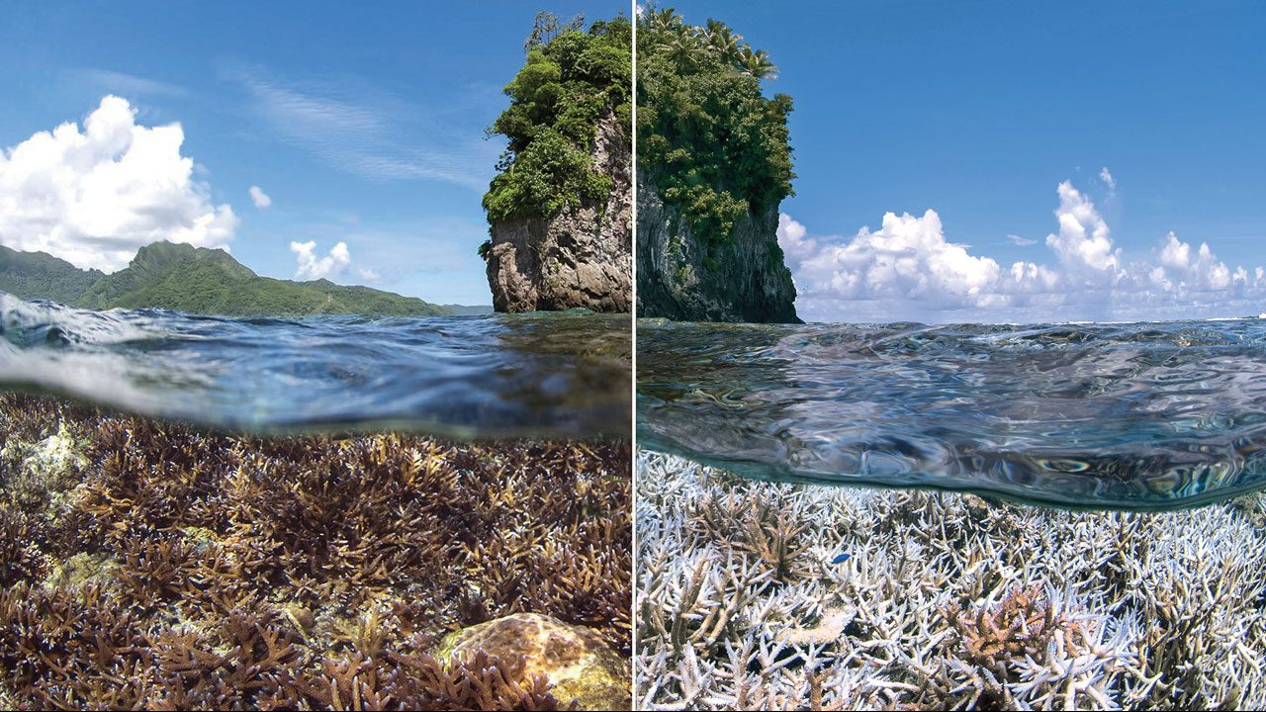
최근 30년간 지구 산호초 절반 폐사
호주 동북부 연안
2016년
Notes:
지구상에 있는 물의 대부분을 차지하는 바닷물이 햇빛을 받아 증발하여 구름이 되고 구름이 하늘을 떠돌다 차가워지면 비나 눈이 되어 땅으로 떨어집니다, 이 물을 우리가 사용합니다. 땅 위의 물은 강을 따라 다시 바다로 돌아가고 일부는 다시 증발하여 구름이 됩니다.
물은 새롭게 생겨나는 것이 아니라 끊임없이 하늘, 땅, 바다를 돌며 여행을 하고 있는 것.
대기중의 물이 완전히 순환하는 데는 평균 12일이 걸립니다.

Slide 8
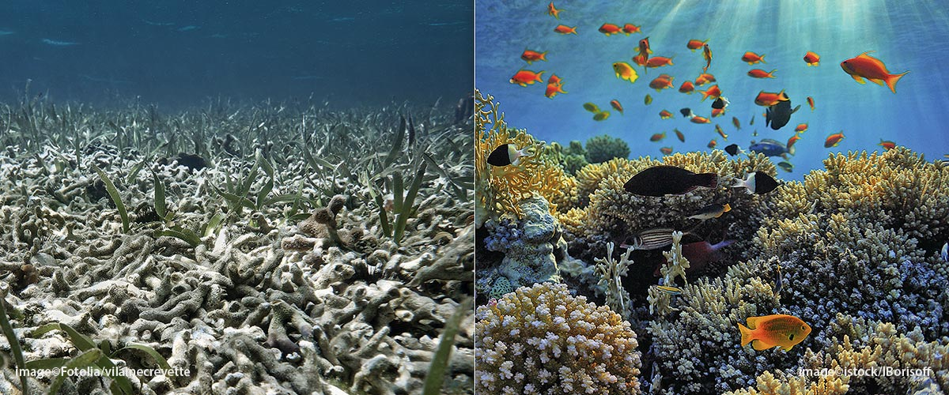
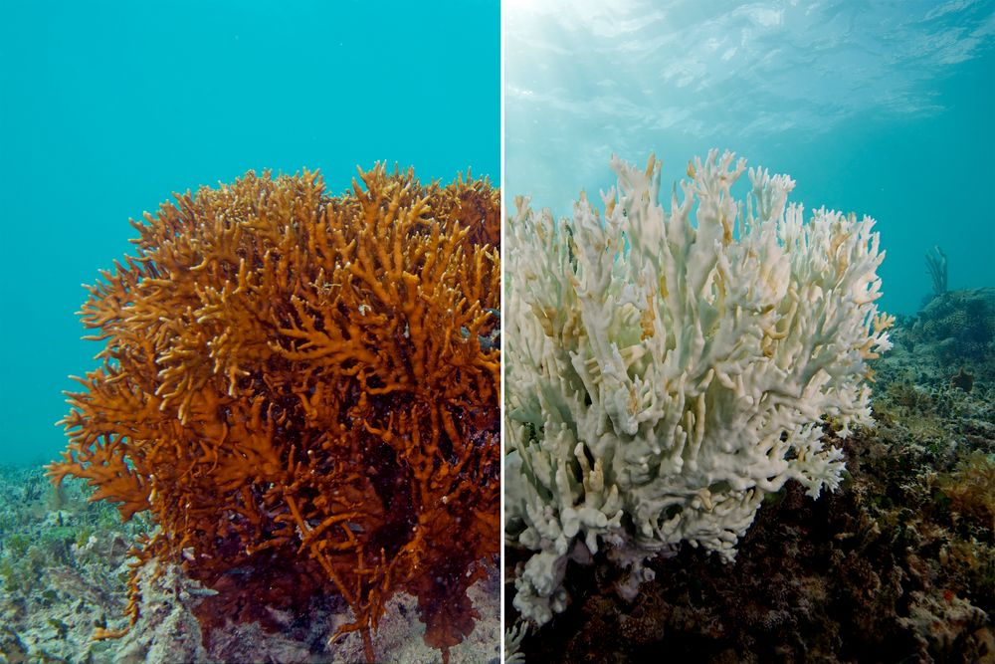
최근 30년간 지구 산호초 절반 폐사
Notes:
지구상에 있는 물의 대부분을 차지하는 바닷물이 햇빛을 받아 증발하여 구름이 되고 구름이 하늘을 떠돌다 차가워지면 비나 눈이 되어 땅으로 떨어집니다, 이 물을 우리가 사용합니다. 땅 위의 물은 강을 따라 다시 바다로 돌아가고 일부는 다시 증발하여 구름이 됩니다.
물은 새롭게 생겨나는 것이 아니라 끊임없이 하늘, 땅, 바다를 돌며 여행을 하고 있는 것.
대기중의 물이 완전히 순환하는 데는 평균 12일이 걸립니다.

Slide 9
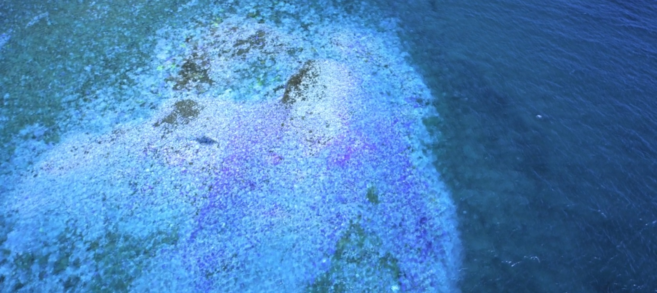
바다 온도 상승으로 죽어가는 산호
1. 해수 온도가 30도를 넘는 날이 2주~1개월 지속
2. 산호 몸체의 미세조류가 광합성을 하지 못하고 하얗게 변함
3. 결국 영양을 잃은 산호가 죽게 됨 (백화)
Notes:
지구상에 있는 물의 대부분을 차지하는 바닷물이 햇빛을 받아 증발하여 구름이 되고 구름이 하늘을 떠돌다 차가워지면 비나 눈이 되어 땅으로 떨어집니다, 이 물을 우리가 사용합니다. 땅 위의 물은 강을 따라 다시 바다로 돌아가고 일부는 다시 증발하여 구름이 됩니다.
물은 새롭게 생겨나는 것이 아니라 끊임없이 하늘, 땅, 바다를 돌며 여행을 하고 있는 것.
대기중의 물이 완전히 순환하는 데는 평균 12일이 걸립니다.

Slide 10
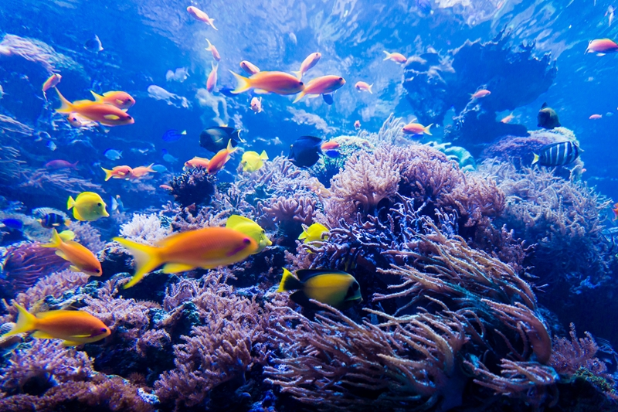
산호가 죽으면 지구가 죽는다
영양분이 풍부한 산호 알은 바다 생물의 주식
산호초는 3만여 종의 생물과 지구 어류 30%의 서식지
작은 물고기들이 천적으로부터 몸을 피하는 은신처
전 세계 해안선 15%를 보호하는 방파제 역할
Notes:
지구상에 있는 물의 대부분을 차지하는 바닷물이 햇빛을 받아 증발하여 구름이 되고 구름이 하늘을 떠돌다 차가워지면 비나 눈이 되어 땅으로 떨어집니다, 이 물을 우리가 사용합니다. 땅 위의 물은 강을 따라 다시 바다로 돌아가고 일부는 다시 증발하여 구름이 됩니다.
물은 새롭게 생겨나는 것이 아니라 끊임없이 하늘, 땅, 바다를 돌며 여행을 하고 있는 것.
대기중의 물이 완전히 순환하는 데는 평균 12일이 걸립니다.

Slide 11
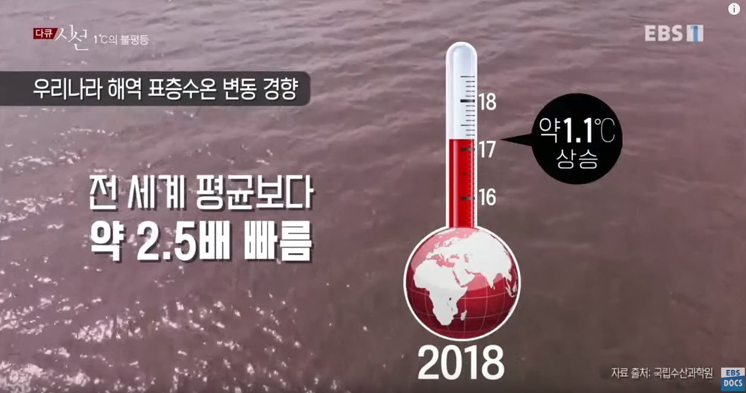
온도 조절 장치가 고장나 벌어지는 일
Notes:
지구상에 있는 물의 대부분을 차지하는 바닷물이 햇빛을 받아 증발하여 구름이 되고 구름이 하늘을 떠돌다 차가워지면 비나 눈이 되어 땅으로 떨어집니다, 이 물을 우리가 사용합니다. 땅 위의 물은 강을 따라 다시 바다로 돌아가고 일부는 다시 증발하여 구름이 됩니다.
물은 새롭게 생겨나는 것이 아니라 끊임없이 하늘, 땅, 바다를 돌며 여행을 하고 있는 것.
대기중의 물이 완전히 순환하는 데는 평균 12일이 걸립니다.

Slide 12
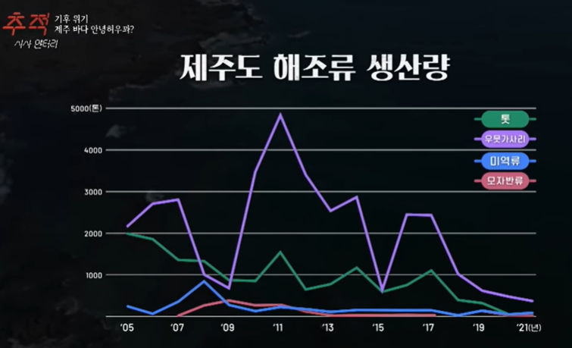
온도 조절 장치가 고장나 벌어지는 일
Notes:
지구상에 있는 물의 대부분을 차지하는 바닷물이 햇빛을 받아 증발하여 구름이 되고 구름이 하늘을 떠돌다 차가워지면 비나 눈이 되어 땅으로 떨어집니다, 이 물을 우리가 사용합니다. 땅 위의 물은 강을 따라 다시 바다로 돌아가고 일부는 다시 증발하여 구름이 됩니다.
물은 새롭게 생겨나는 것이 아니라 끊임없이 하늘, 땅, 바다를 돌며 여행을 하고 있는 것.
대기중의 물이 완전히 순환하는 데는 평균 12일이 걸립니다.

Slide 13
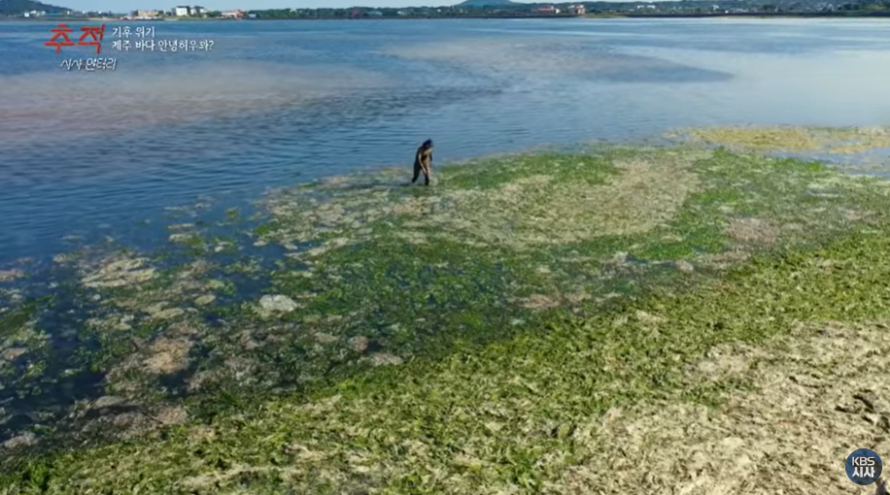
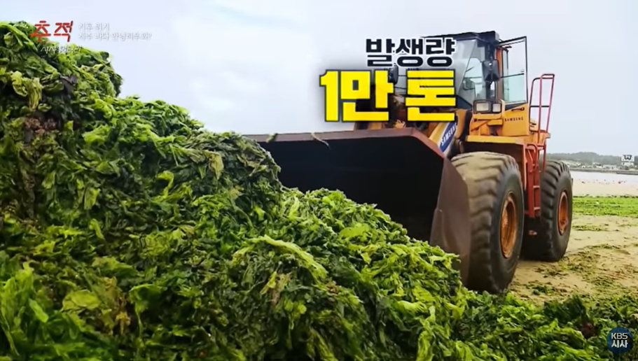
사람이 먹을 수 없는 해조류만 많아지는 중
Notes:
지구상에 있는 물의 대부분을 차지하는 바닷물이 햇빛을 받아 증발하여 구름이 되고 구름이 하늘을 떠돌다 차가워지면 비나 눈이 되어 땅으로 떨어집니다, 이 물을 우리가 사용합니다. 땅 위의 물은 강을 따라 다시 바다로 돌아가고 일부는 다시 증발하여 구름이 됩니다.
물은 새롭게 생겨나는 것이 아니라 끊임없이 하늘, 땅, 바다를 돌며 여행을 하고 있는 것.
대기중의 물이 완전히 순환하는 데는 평균 12일이 걸립니다.

Slide 14
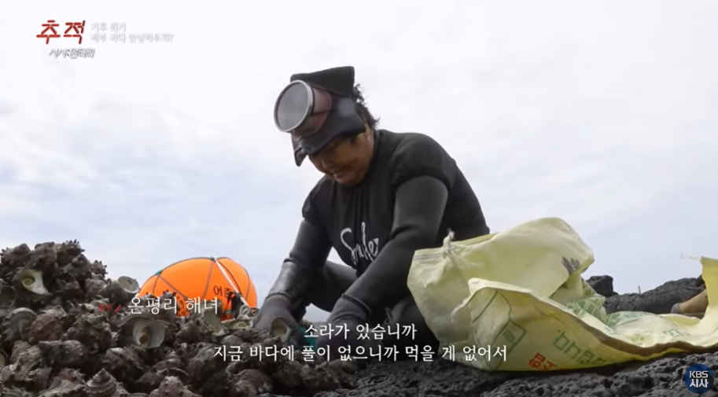
사람이 먹을 수 없는 해조류만 많아지는 중
Notes:
지구상에 있는 물의 대부분을 차지하는 바닷물이 햇빛을 받아 증발하여 구름이 되고 구름이 하늘을 떠돌다 차가워지면 비나 눈이 되어 땅으로 떨어집니다, 이 물을 우리가 사용합니다. 땅 위의 물은 강을 따라 다시 바다로 돌아가고 일부는 다시 증발하여 구름이 됩니다.
물은 새롭게 생겨나는 것이 아니라 끊임없이 하늘, 땅, 바다를 돌며 여행을 하고 있는 것.
대기중의 물이 완전히 순환하는 데는 평균 12일이 걸립니다.

Slide 15
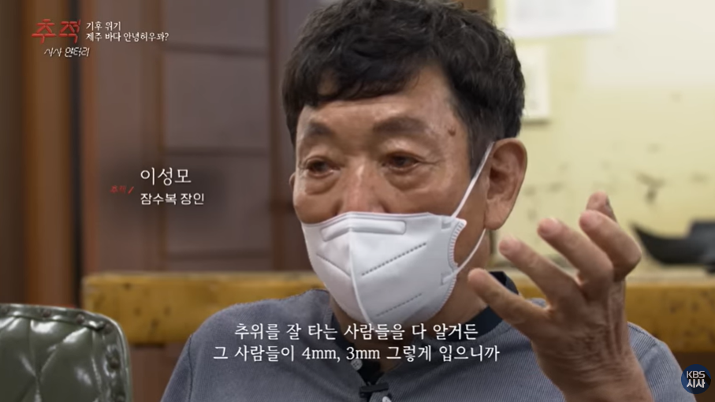
바다가 너무 따뜻해요
Notes:
지구상에 있는 물의 대부분을 차지하는 바닷물이 햇빛을 받아 증발하여 구름이 되고 구름이 하늘을 떠돌다 차가워지면 비나 눈이 되어 땅으로 떨어집니다, 이 물을 우리가 사용합니다. 땅 위의 물은 강을 따라 다시 바다로 돌아가고 일부는 다시 증발하여 구름이 됩니다.
물은 새롭게 생겨나는 것이 아니라 끊임없이 하늘, 땅, 바다를 돌며 여행을 하고 있는 것.
대기중의 물이 완전히 순환하는 데는 평균 12일이 걸립니다.

Slide 16
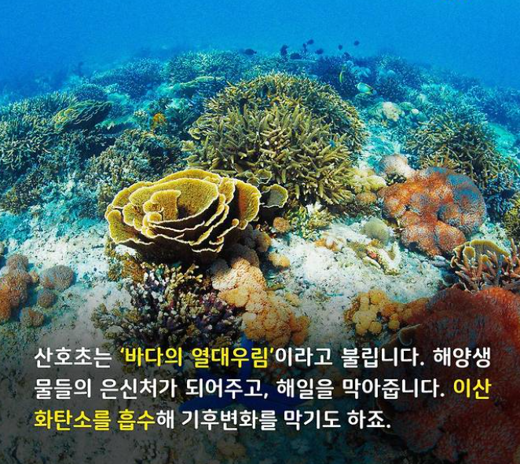
썬크림 때문에 산호가 위험하다?
산호초가 죽으면
“왜“
안될까요?
Notes:
지구상에 있는 물의 대부분을 차지하는 바닷물이 햇빛을 받아 증발하여 구름이 되고 구름이 하늘을 떠돌다 차가워지면 비나 눈이 되어 땅으로 떨어집니다, 이 물을 우리가 사용합니다. 땅 위의 물은 강을 따라 다시 바다로 돌아가고 일부는 다시 증발하여 구름이 됩니다.
물은 새롭게 생겨나는 것이 아니라 끊임없이 하늘, 땅, 바다를 돌며 여행을 하고 있는 것.
대기중의 물이 완전히 순환하는 데는 평균 12일이 걸립니다.

Slide 17
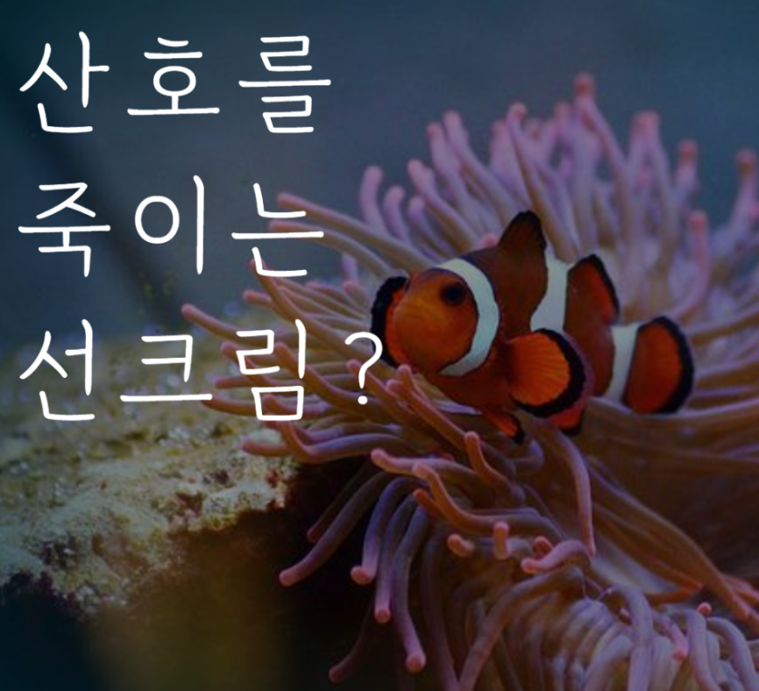
산호가 죽으면 지구가 죽는다
Notes:
지구상에 있는 물의 대부분을 차지하는 바닷물이 햇빛을 받아 증발하여 구름이 되고 구름이 하늘을 떠돌다 차가워지면 비나 눈이 되어 땅으로 떨어집니다, 이 물을 우리가 사용합니다. 땅 위의 물은 강을 따라 다시 바다로 돌아가고 일부는 다시 증발하여 구름이 됩니다.
물은 새롭게 생겨나는 것이 아니라 끊임없이 하늘, 땅, 바다를 돌며 여행을 하고 있는 것.
대기중의 물이 완전히 순환하는 데는 평균 12일이 걸립니다.

Slide 18
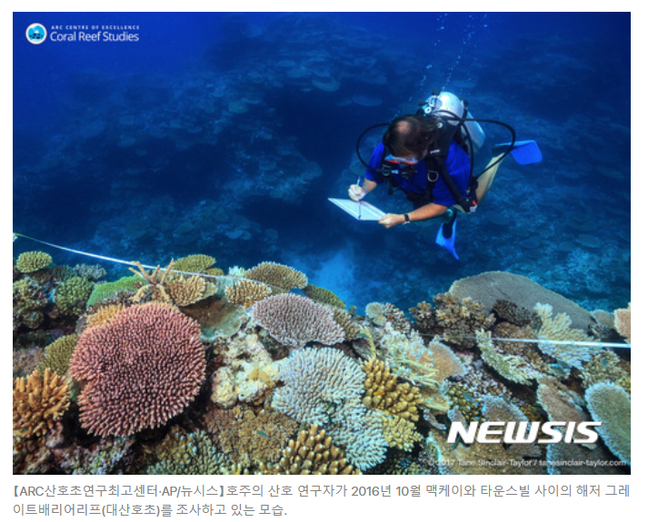
썬크림 때문에 산호가 위험하다?
Notes:
지구상에 있는 물의 대부분을 차지하는 바닷물이 햇빛을 받아 증발하여 구름이 되고 구름이 하늘을 떠돌다 차가워지면 비나 눈이 되어 땅으로 떨어집니다, 이 물을 우리가 사용합니다. 땅 위의 물은 강을 따라 다시 바다로 돌아가고 일부는 다시 증발하여 구름이 됩니다.
물은 새롭게 생겨나는 것이 아니라 끊임없이 하늘, 땅, 바다를 돌며 여행을 하고 있는 것.
대기중의 물이 완전히 순환하는 데는 평균 12일이 걸립니다.

Slide 19
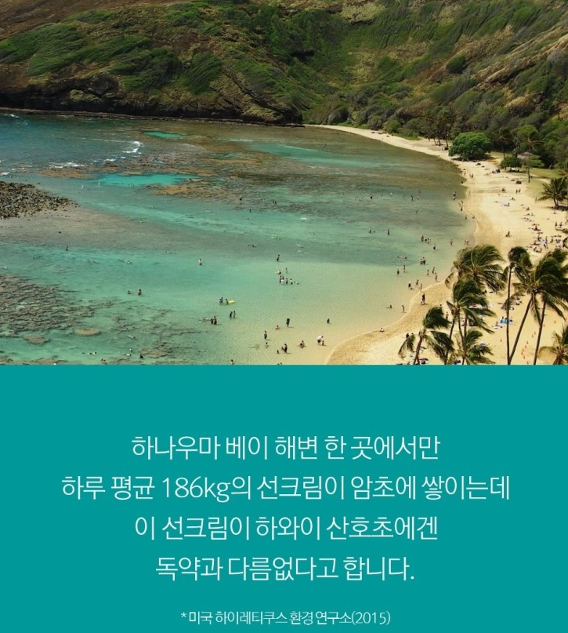
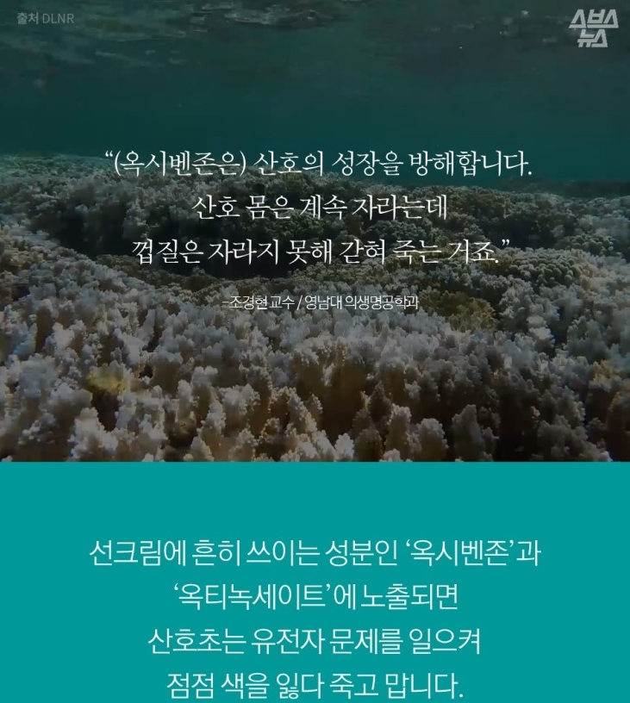
썬크림 때문에 산호가 위험하다?
Notes:
지구상에 있는 물의 대부분을 차지하는 바닷물이 햇빛을 받아 증발하여 구름이 되고 구름이 하늘을 떠돌다 차가워지면 비나 눈이 되어 땅으로 떨어집니다, 이 물을 우리가 사용합니다. 땅 위의 물은 강을 따라 다시 바다로 돌아가고 일부는 다시 증발하여 구름이 됩니다.
물은 새롭게 생겨나는 것이 아니라 끊임없이 하늘, 땅, 바다를 돌며 여행을 하고 있는 것.
대기중의 물이 완전히 순환하는 데는 평균 12일이 걸립니다.

Slide 20
썬크림, 어떡해 선택해야 할까?
Notes:
지구상에 있는 물의 대부분을 차지하는 바닷물이 햇빛을 받아 증발하여 구름이 되고 구름이 하늘을 떠돌다 차가워지면 비나 눈이 되어 땅으로 떨어집니다, 이 물을 우리가 사용합니다. 땅 위의 물은 강을 따라 다시 바다로 돌아가고 일부는 다시 증발하여 구름이 됩니다.
물은 새롭게 생겨나는 것이 아니라 끊임없이 하늘, 땅, 바다를 돌며 여행을 하고 있는 것.
대기중의 물이 완전히 순환하는 데는 평균 12일이 걸립니다.

Slide 21
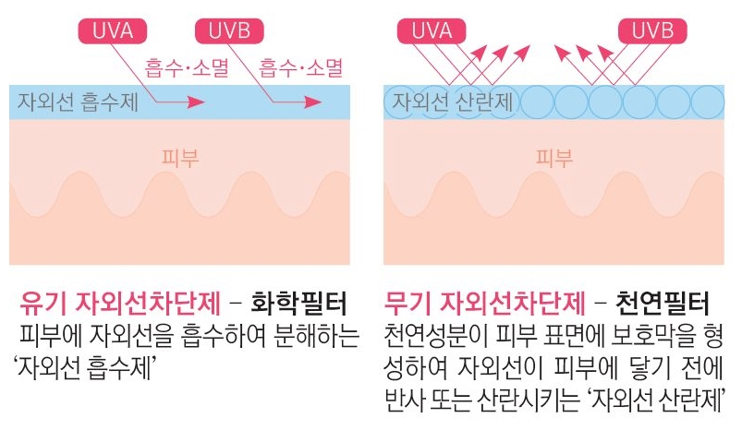
물리적 차단제 & 화학적 차단제

Slide 22
위험한 성분은 뭐지? “화학적 차단제”
 | 에칠헥실메톡시신나메이트 | 벤조페논-3(옥시벤존)
차단효과 | 7.5% 이상에서 UVB 중간 차단 | 5% 이상에서 UVB 약하게 차단
영향 | 호르몬 교란물질 갑상선 호르몬 감소 피부알레르기 유발 | 호르몬 교란물질 생식 독성 피부알레르기 유발
피부침투 | 피부 침투 가능성 유럽 여성들의 모유에서 발견 | 피부 침투 가능성 유럽 여성들의 모유에서 발견

Slide 23
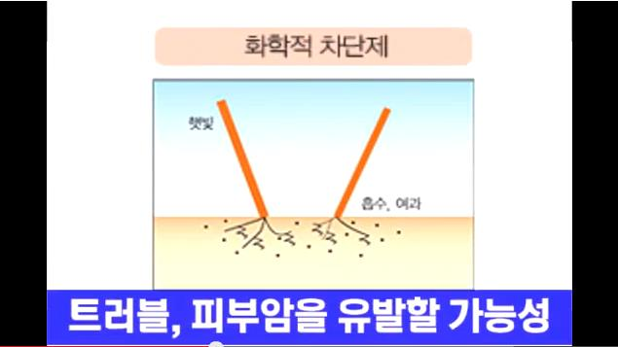

Slide 24
안전한 성분은 뭐지? “물리적 차단제”
 | 티타늄디옥사이드 | 산화아연(징크옥사이드)
차단효과 | 10% 이상에서 UVA,UVB 모두 차단 특히 자외선 UV-B를 주로 반사 | 10% 이상에서 UVA,UVB 모두 차단, 우수 특히 자외선 UV-A를 주로 반산
영향 | 피부에 바를 때는 침투성이 낮아 안전. 하지만 호흡기로 흡입이 안되도록 주의 | 피부에 바를 때는 침투성이 낮아 대체로 안전하지만 나노사이즈로 된 성분은 활성산소를 만들어 DNA 손상유발
피부 발림성 | 백탁 현상(톡톡 충분히 두드려서 바를 것)

Slide 25
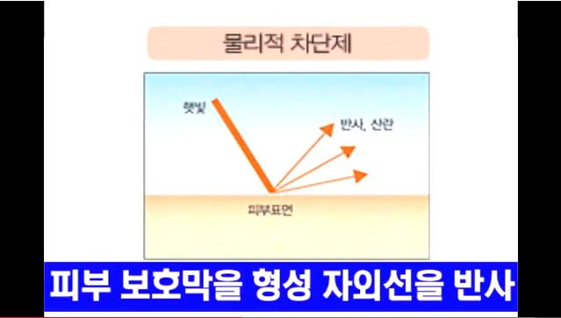
피부에 흡수되지 않아 안전

Slide 26
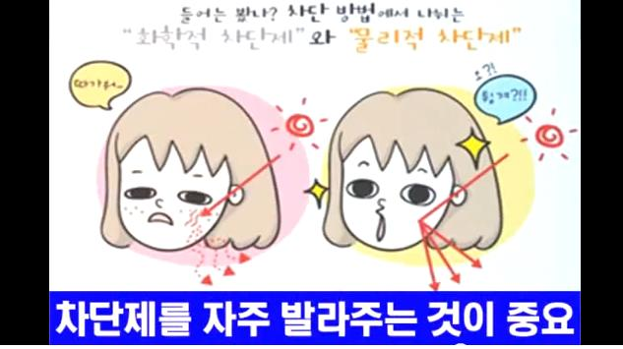

Slide 27

허옇게 뜨는 백탁 현상
자외선 차단제가 허옇게 뜨는 것을 ”백탁현상”이라고 하는데 백탁현상은 기본적으로 자외선을 물리적으로 차단하는 성분 (티타늄디옥사이드, 징크옥사이드) 때문이다.
물리적 차단성분의 자외선을 바를 때는 시간을 충분히 들여 톡톡 두드려
발라야 한다. 문지르지 말고 톡톡!

Slide 28
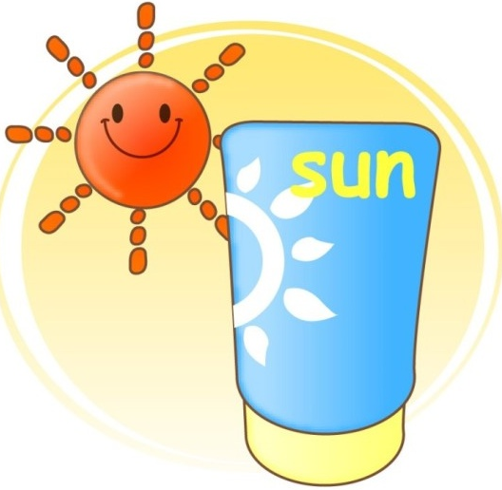
피부에도 환경에도 좋은 수분크림 만들기

Slide 29
피부에도 환경에도 좋은 수분크림 만들기
워터류 : 알로에베라겔 워터 90g
오일류 : 로즈힙 오일 3g, 아르간 오일 3g
첨가물 : 히아루론산 5g, 아카시아콜라겐 2g, 한방방부제 3g
에센셜오일 : 라벤더 5방울
만드는 방법
소독한 비이커에 알로에베라겔을 계량한다.
1에 로즈힙오일, 아르간 오일을 계량한 후 잘 섞어준다.
히아루론산, 아카시아 콜라겐, 한방방부제, 라벤더 에센셜오일을 넣고 잘 섞어주면 끝.
소독한 용기에 담아 사용한다.(냉장보관, 3개월)

